Slide 1

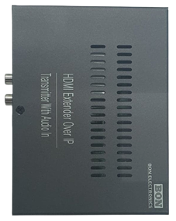
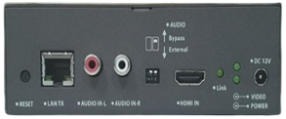
기타장비
이더넷 케이블을 이용하여 HDMI 전송거리를 확장하는 장비로 이미 구축되어 있는 사내 네트웍망을 통해 HDMI 신호를 이더넷 신호로 변환하여 송수신한후 HDMI 신호로 다시 변환
 |  | BLC–300JT
I G2B 23276303
I 조달가격 1,387,100원
I Choice Point
다양한 포맷의 Tx HDMI 입력 신호 지원과 우수한 HDMI 호환성 전송 오디오 선택 기능 Tx : Rx 다양한 송수신 모드(1:1, 1:N, N:1, 동일 네트워크에서 가능) 프로그램 또는 기기 ON/OFF 없이 Tx/Rx 기기 설정 변경 통합방송시스템 A/V Switcher에서 Tx 선택 및 설정 변경 Tx에서 Rx로 1:1 연결 시 장거리 신호 전송(CAT5e/6, 170m )
I Technical Specifications
Spec Item | Details
Input | 1 x HDMI
Output | 1 x RJ45, TCP/IP Ethernet Video Out
Audio Input | 1 x L/R Jack, Stereo sample rate 48kHz
Audio Out | 1 x Phone Jack, Stereo sample rate 48kHz
Input Format | 1920*1080(60p, 59.94p, 50p), 1920*1080(60i, 59.94i, 50i, 30p, 29.97p, 25p, 24p, 23.98p) 1280*720(60p, 59.94p, 50p) NTSC, PAL
3 x LED | Power, Video, Link
Dip Switch | HDMI Bypass/External Audio Select
1 x Button | Reset
Power Requirement | DC(12V)
Power Consumption | 16W
Operating Temperature | 0~40°C(32~104°F)
Operating Humidity | 20~80% RH
Product Weight | 500g (1.10lb)
Package Weight | TBD
Dimensions(W*H*D) | 138.0 * 44.0 * 103.7 mm (5.43*1.73*1.73 inch)

